Slide 1
微型創業鳳凰 2026年進階班
主辦單位：勞動部勞動力發展署桃竹苗分署
承辦單位：富登國際行銷有限公司
講師：李秉儒
incubator57@gmail.com

Slide 2

個人小簡歷
勞動部微型創業鳳凰創業輔導顧問
原住民族委員會精進輔導計畫輔導顧問
勞動部小型企業人力提升計畫輔導顧問
行政院退輔會陶朱計畫諮詢輔導顧問
私立就業服務機構從事跨國人力仲介服務品質評鑑委員
台北市政府產業發展局諮詢輔導顧問
新北市政府幸福微利計畫諮詢輔導顧問
中小企業處微型及個人創業輔導計畫輔導顧問
文化部文化創意圓夢計畫顧問
飛雁計畫諮詢輔導顧問
指客創新股份有限公司行銷長
長壽健康管理顧問有限公司副總經理
統和農場股份有限公司/元茂農產企業股份有限公司 董事長特別助理
實踐大學創新育成中心資深經理
商業司流行時尚產業科技應用與高值化輔導推動計畫諮詢診斷顧問
中小企業處文創產業育成網絡輔導顧問
客家委員會精進輔導計畫輔導顧問
亞東技術學院、華夏科技大學、中華大學、醒吾科大兼任講師
微型創業家醫科
群組歡迎加入討論

Slide 3
不要被既有框架給限制了
賺錢這件事情從來沒有變難，只是賺錢的方式改變了
景氣越艱困越是創業好時機
年齡不是問題
檢視自己的資源，分析個人創業特質
新產品的構想通常來自填補市場真空的需求
不要被對失敗的恐懼阻礙了前進的腳步
當人生給妳一個酸檸檬時，
那就把它打成檸檬汁吧！
動動腦:
很多人反映大樓電梯速度很慢，身為主事者的您會如何處理?
Notes:
道瓊工業平均指數那些公司,每30家就有16家是在艱困環境中草創的,包括嬌生,寶鹼,麥當勞,迪士尼

Slide 4
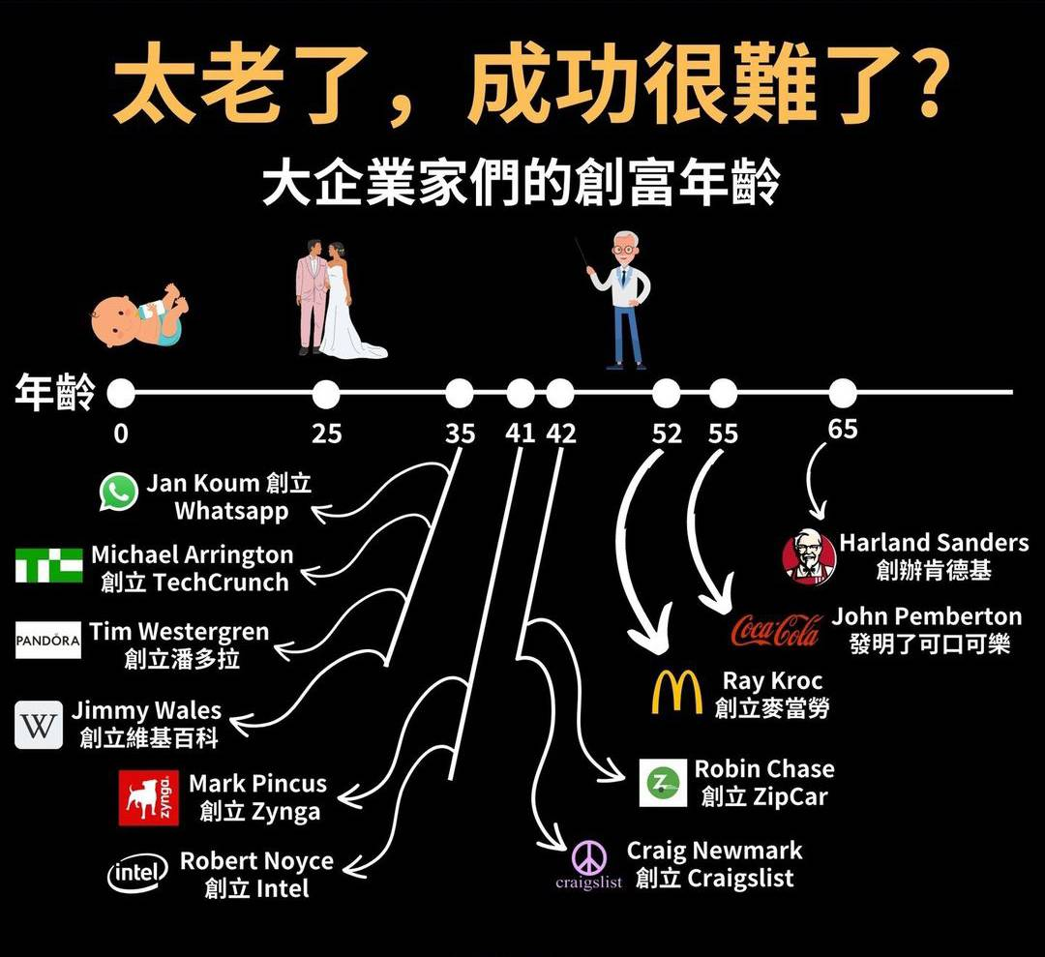

Slide 5
如果你有以下的狀況，創業吧！
不想成為棋子任由公司擺布
把”資遣“視為生命中的機會，追求曾經錯過的夢想
想要完全轉換跑道
選擇熱情而非選擇薪水
收入不足以養家活口，需要創造第二份收入
不想為了有限的機會或績效，而與同事”大打出手”
不想為人作嫁淪為一輩子的打工仔

Slide 6
微型創業要知道的事
找到自己的創業點子
個人主軸
市場主軸
商業模式的三大要素
賣給誰
賣什麼
顧客為何買
創業所需的資金有哪些?
能接受創業的風險容忍度?
創業小格言：
你不用很厲害就可以開始
你要開始才能變得很厲害

Slide 7
創業的本質
創業四字訣：
整、借、學、變
一個目標
將產品賣掉(賺錢)
二個本質
生產最好的產品
滿足目標客戶的需求
三個環節
找對客戶需求
做出客戶最需要的產品(癢點?痛點?)
賣給目標客戶

Slide 8
世界上最好賺的六種錢
賺女人愛美的錢
賺孩子教育的錢
賺男人娛樂的錢
賺老人健康的錢
賺熱戀中情侶的錢
賺想賺錢的人的錢

Slide 9
企業資金來源與規畫重點
自有資金
親朋好友
業務往來廠商
銀行
租賃公司
創投業者/天使
金主
政府補助款
政策性貸款
募資平台

Slide 10
企業資金來源與規畫重點
資金需求估算
1.營運週轉金以分階段籌措為原則
2.資本性支出以達到一定產能所需資金來估算
資金用途
需求用途明確、具體，如研發新產品、購置機具設備、周轉金、合約、訂單、展店

Slide 11
在創業之前，千萬不要盲目。
要在瞭解了個人的性格特徵、興趣，清楚手頭資金的情況下，進一步考慮所開設的店面要經營什麼品種、需要什麼樣的條件等，並將所經營品種的發展潛力進行評估後，再決定是否進行投資。

Slide 12
在創業之前，應該考慮好以下問題：
（1）如果創業失敗，對家庭會產生什麼樣的影響
（2）如果最重要的員工或是合夥人走了，你是否還能繼續幹下去
（3）如果在資金和市場方面出現了問題，你會採取哪些方法來應對
（4）在困難的時候，自己的親人是否能支持你、鼓勵你，至少不會拖你的後腿
（5）如果不順利，一定要做好計畫。考慮好自己能賠多少錢，最多可能會賠多少錢。

Slide 13
政府貸款資源概述(中央型)
主辦單位 | 勞動部勞動力發展署 |  | 經濟部中小及新創企業署
名 稱 | 微型創業鳯凰 | 就業保險失業者創業貸款 | 青年創業貸款(114年7月1日生效)
對 象 | 1.未滿四十五歲之成年女性 2.45-65歲中高齡國民 3.六十五歲以下(離島) 4.所經營事業員工數未滿5人(不含負責人) | 1.15歲以上65歲以下 2.92年以後曾投保勞保 3.符合就業保險被保險人失業者身分 | 1.中華民國國民在國內設有戶籍者。 2.年齡在18歲以上45歲以下，具有工作經驗或受過經政府認可之培訓單位相關訓練至少20小時者(可網路授課)。 3.依法辦理登記或立案之五年內事業。至於農牧業無須申辦登記者，可免檢送登記證件。
 | 曾參與創業研習課程取得18小時研習證書並經創業諮詢輔導。
內 容 | 創業課程、諮詢輔導、貸款融資、利息補貼、 行銷協助、楷模選拔 |  | 創業課程、諮詢輔導、貸款融資、利息補貼、
貸款屬性 | 創業後周轉金、增添機器設備資本支出 |  | 創業後周轉金、增添機器設備資本支出
貸款額度 (上限) | 商業登記：200萬 稅籍登記：50萬 | 商業登記：200萬 稅籍登記：50萬 | 最高額度1800萬 (須提供擔保品) (600+1200)
利率 | 郵政儲金2年機動利率+0.575%(目前約2.295%) -前2年免息 -特定對象1.5%/前3年免息 | 1.5% (前3年免息) | 郵政儲金2年機動利率+0.575%(目前約2.295%)
還款年限 | 7年(含寬限期1年) 再次申請增貸二次 貸款人需自行負擔0.375％信用保證手續費 |  | 周轉金：6年，含寬限期2年。 廠房、營業場所及設施資本支出：20年，含寬限期5年。 機器、設備與軟體資本支出：7年，含寬限期3年。
送審單位 | 向勞動部勞動發展署提出申請(7家銀行) |  | 向金融機構提出申請(19家銀行)
聯絡電話 | 0800-092-957 |  | 0800-056-476

Slide 14
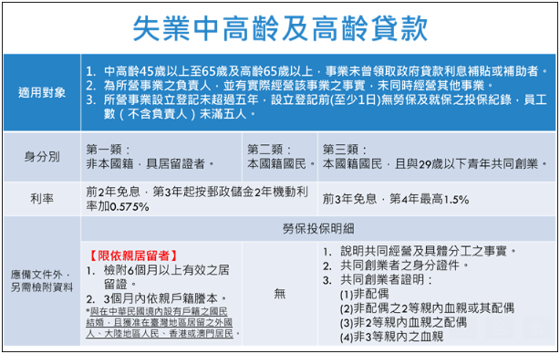

Slide 15
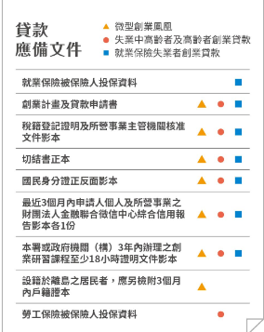
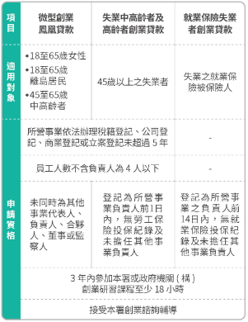
貸款應備文件

Slide 16
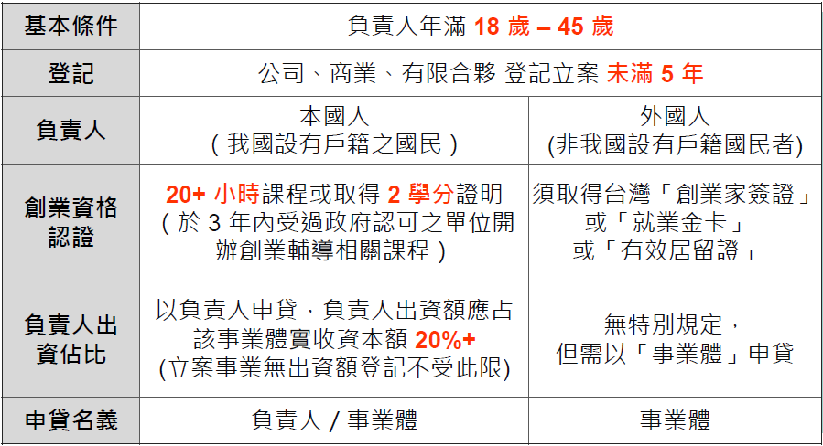
文化創意產業青年創業及啟動金貸款

Slide 17
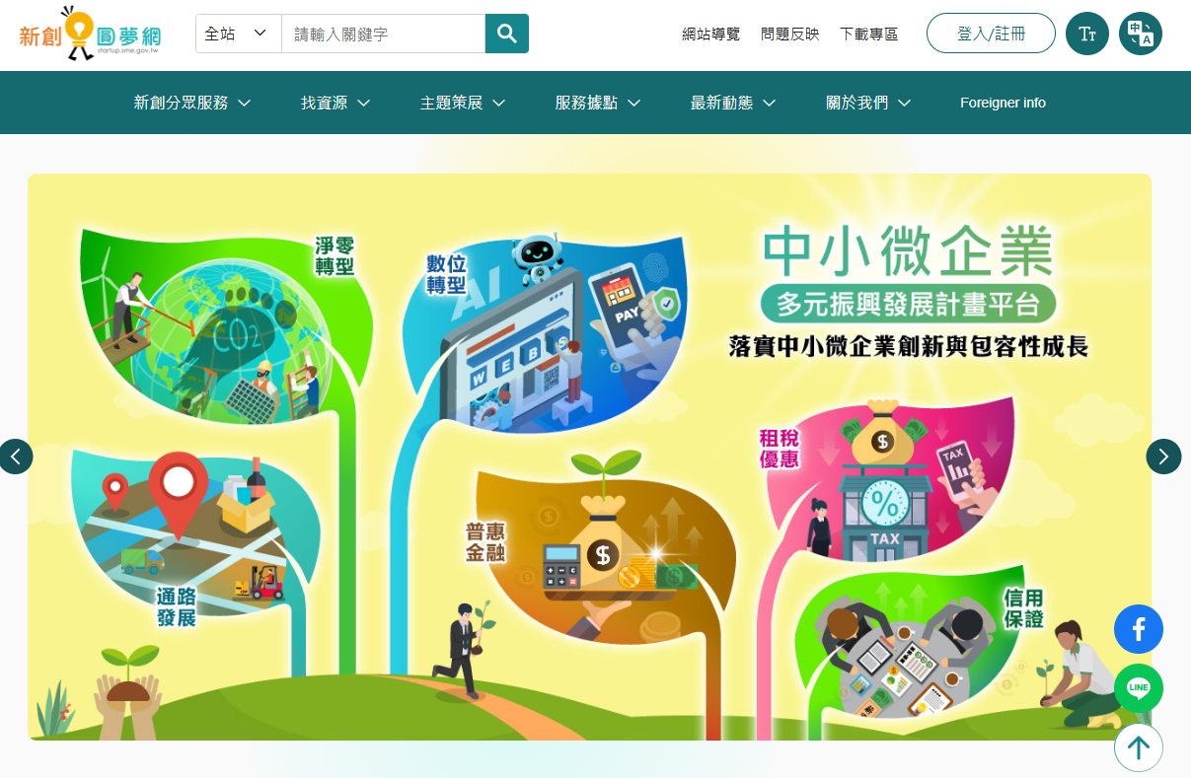

Slide 18
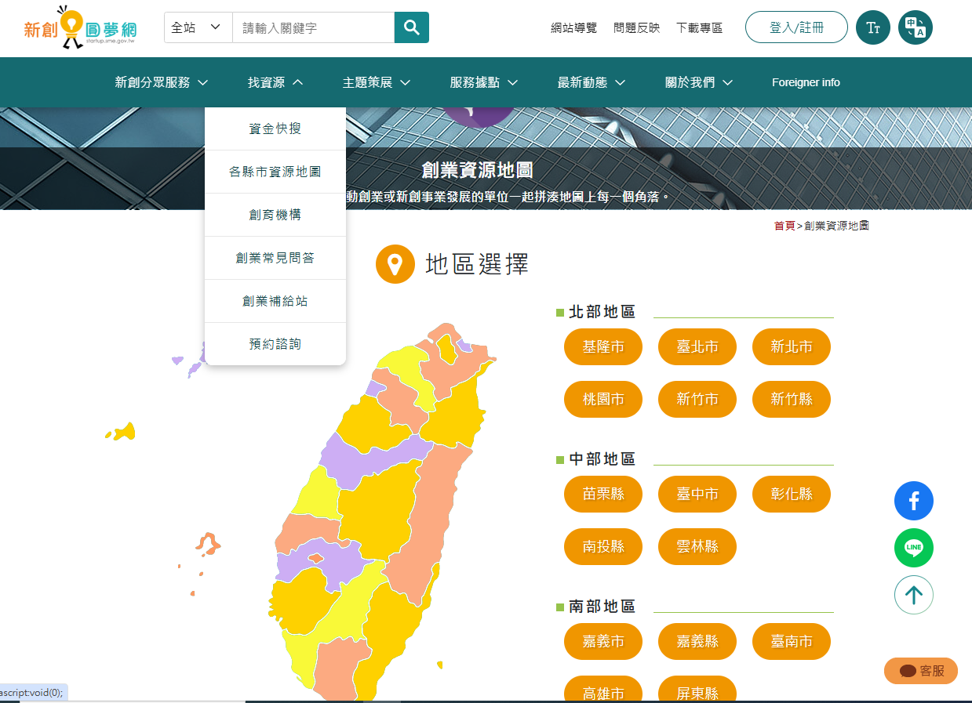

Slide 19
教育訓練—勞動部勞動力發展署
產業人才投資方案(3年10萬)
小型企業人力提升計畫(小人提)
大型企業人力提升計畫(大人提)
經濟部中小及新創企業署網路大學校

Slide 20
代辦問題多
自己撰寫最好

Slide 21
計畫書撰寫技巧

Slide 22
計畫書撰寫技巧
創業計劃書架構
如何撰寫一份「會成功」的計畫書
瞭解目的 – 做何目的、給誰看的、誰會看到
搞清規則 – 作業規範、注意事項、排除條款
研讀架構 – 申請文件、計劃主體
切割排程 – 擬出期限、分段解體、設定排程
設訂標竿 – 完稿、修改、諮詢、推薦
開始著手 – 沒有開始，一切枉然
懂得求救 – 不會就要問！

Slide 23
計畫書撰寫技巧
創業計劃書架構
撰寫技巧
1.先擬大綱架構:先利用大綱架構計畫書所需要撰寫的內容，善用課堂上所學到的大綱項目。
2.公式代入法:大綱完成後，代入自己事業的實際情形，完成內容。
3.重點標示:掌握項目重點，每一項目下要分主標副標以便閱讀。
4.數據明確:儘量將自己的規畫敘述與數字搭起來。
5.表格條列:可以使用條列化或表格化的說明表達方式。
6.先寫草稿:先擬稿，刪修妥當後再填表。
7.善用附件:有相關佐證資料檔案想提供審查參考的話, 請以附件方式呈現,並將附件標明清楚。

Slide 24
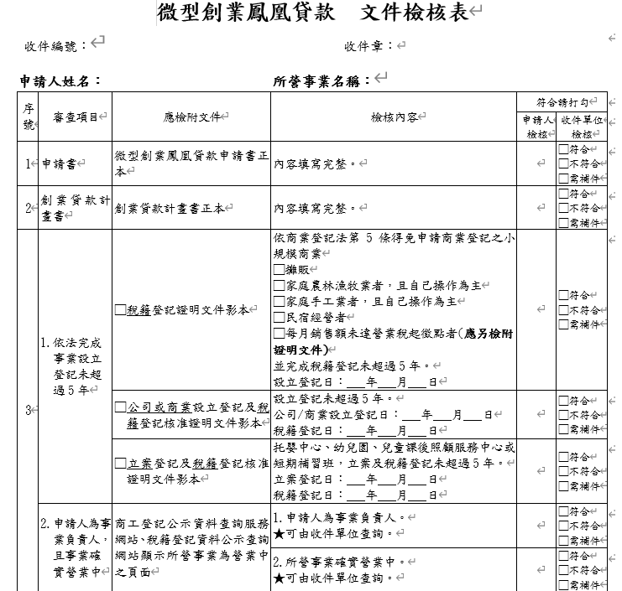
計畫書撰寫技巧
文件審查

Slide 25
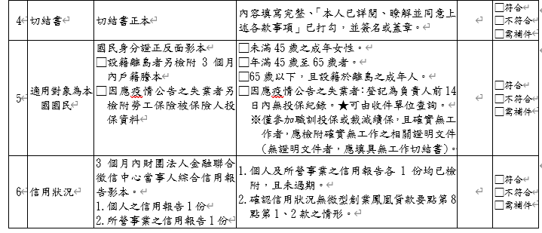
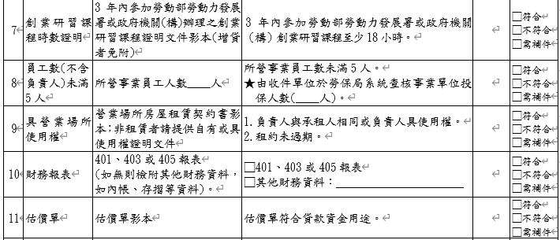
計畫書撰寫技巧
創業計劃書架構
文件審查

Slide 26

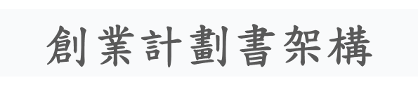
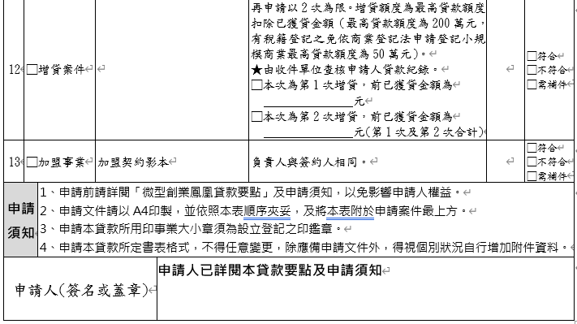
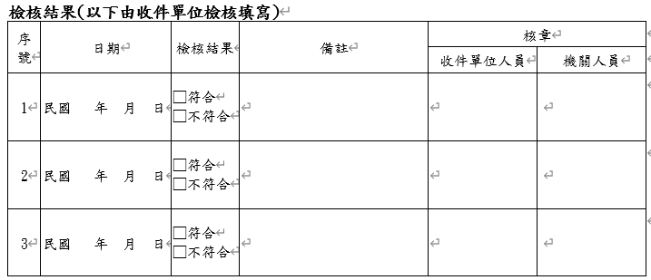

Slide 27
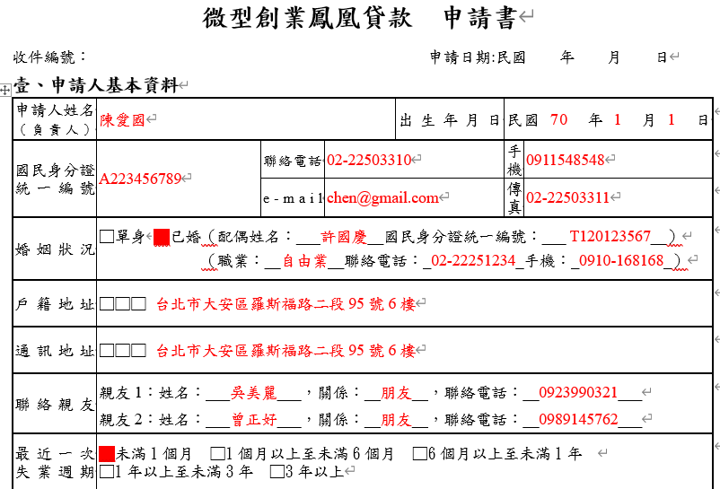

Slide 28

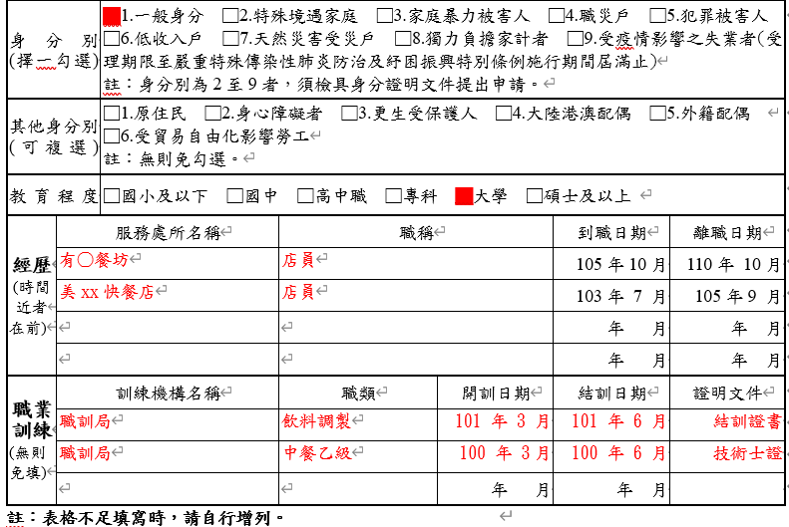
計畫書撰寫技巧
創業計劃書架構

Slide 29



Slide 30
計畫書撰寫技巧
創業計劃書架構
設立營業未滿一年
初期第1個月、前6個月及前1年之累積營業損益
（實際營業未滿1年者，請以預估值填寫，並加註表示係為預估值）
六、財務分析：申貸前1年(或新設立第1年)之營業損益 （實際營業未滿1年者，請以預估值填寫，並加註表示為預估值）
項目 | 第1個月 (115/1 - 115/1 ) | 第1-6個月(預估) ( 115 / 1 - 115 / 6 ) | 第1-12個月(預估) ( 115 / 1 - 115 / 12 )
①營業收入 | 200,000 | 1,400,000 | 3,000,000
②銷貨成本 | 60,000 | 410,000 | 850,000
③營業毛利(①減②) | 140,000 | 990,000 | 2,150,000
④營業費用 | 135,000 | 800,000 | 1,580,000
⑤營業利潤(③減④) | 5,000 | 190,000 | 570,000
＊營業收入 ─ 銷貨成本 (產品直接原物料成本) ＝ 營業毛利
＊營業毛利 ─ 營業費用 (薪資、房租、水電、瓦斯) ＝ 營業利潤
如已創業者，請將實際營業數額填入供參考。請於填寫金額時標記千元”,”
符號，金額應為預估損益表(最後一頁) 統計後之數值。

Slide 31
計畫書撰寫技巧
創業計劃書架構
XXXX公司
損 益 表
114年1月1日至114年12月31日
損益表
營業收入(每支1,200元，每月約售250支，1,200X250X12) $3,600,000
減:銷貨成本(毛利率約六成，3,600,000X0.4) (1,440,000)
營業毛利 $2,160,000
減:營業費用
人員薪資(三人，每月共計70,000) $840,000
管銷費用
房租費(每月10,000) $120,000
水電費(每月1,200) 14,400
電話費(每月1,500) 18,000
雜支費(每月1,500) 18,000
廣告費(每月5,000) 60,000
折舊費(每月10,000) 120,000 350,400 (1,190,400)
營業淨利(稅前) $969,600
減:營業外支出(例如稅、本金等，每月支出12,000元，共12個月) 144,000
本期損益 $825,600
生財器具折舊 600,000÷5(年)
=120,000

Slide 32

計畫書撰寫技巧
創業計劃書架構
財務分析
營業收入 – 銷貨成本 = 營業毛利
營業毛利 – 營業費用 = 營業利潤
營業收入=銷貨收入–銷貨折讓-銷貨退回
銷貨成本=期初存貨(物料/半成品/製成品/進貨)+本期進貨–期末存貨
營業費用
包含: 薪資/文具用品/交通費/運費/郵電費/保險費/交際費/稅捐/水
電費/折舊/書報費/雜費/勞務費/房租/燃料費/印刷費/廣告費/
修繕費/利息支出/差旅費

Slide 33
計畫書撰寫技巧
創業計劃書架構
日記帳格式範例
日期 | 傳票編號 | 科目名稱 | 摘要說明 | 收入金額 | 支出金額 | 餘額

Slide 35

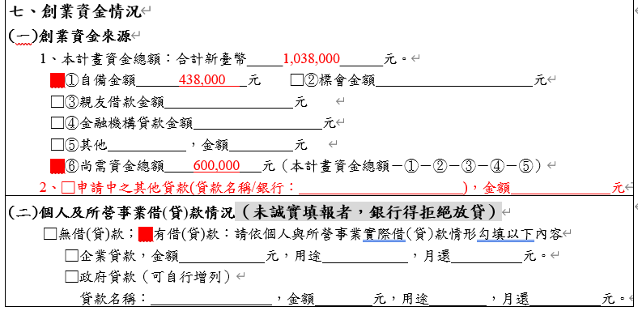

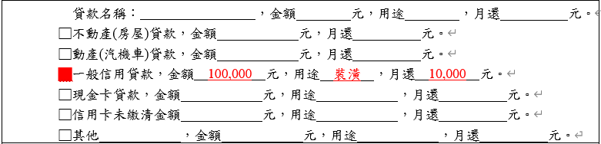

Slide 36
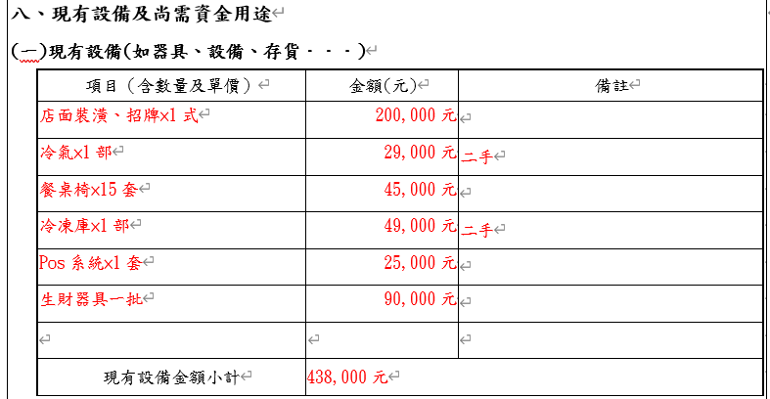

Slide 37
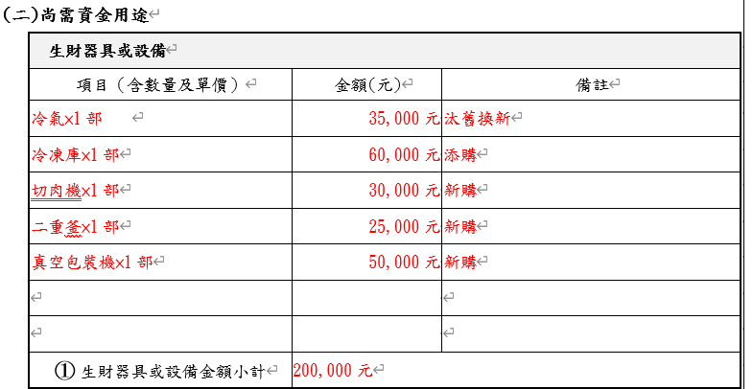

Slide 38
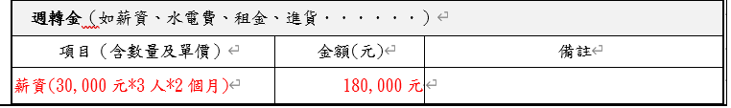
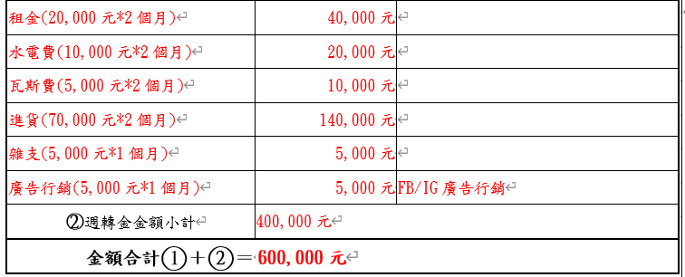
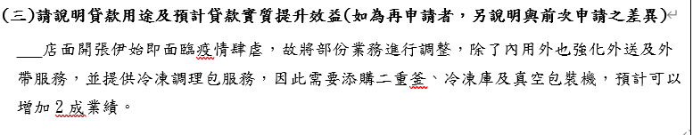

Slide 39
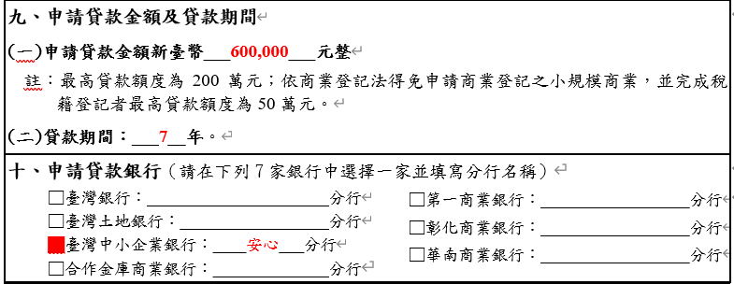

Slide 40
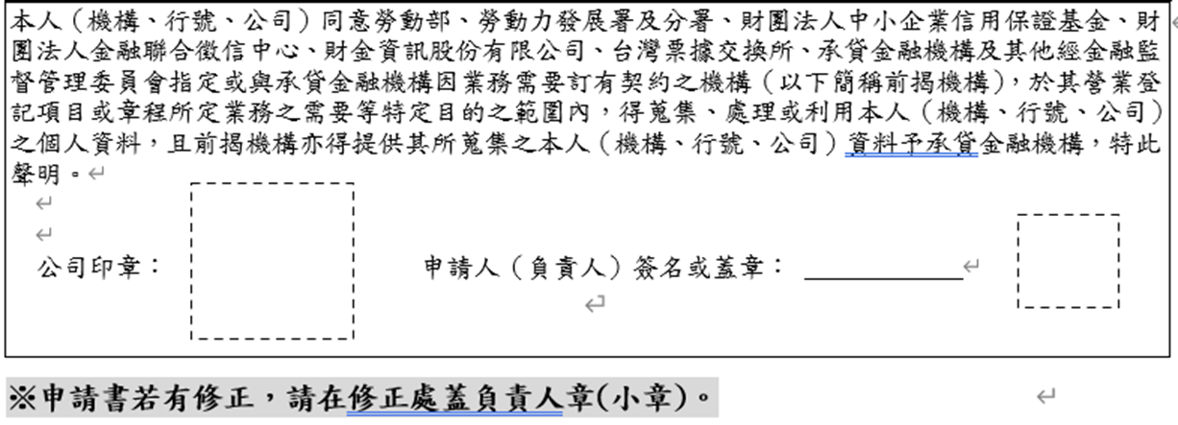

Slide 41
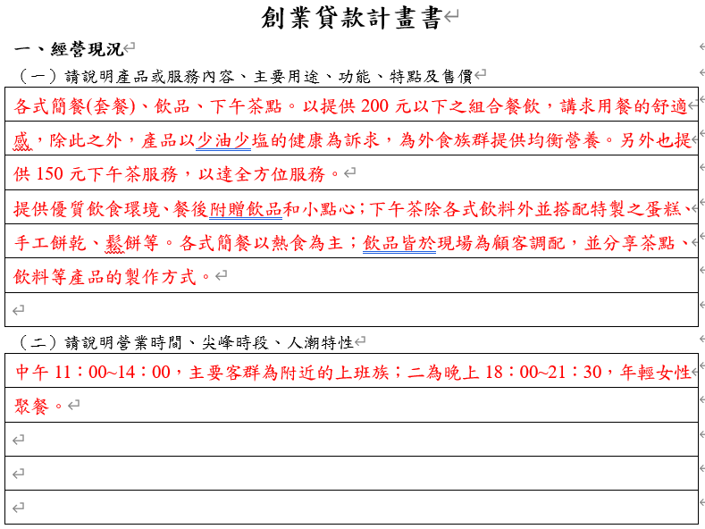


Slide 42
計畫書撰寫技巧
創業計劃書架構
營業時段及現有(潛在)客源
 | 主要話題 | 相關議題 | 說明
1 | 立地環境描述 | 地點
 |  | 交通動線
 |  | 附近商圈/住辦/學校/市場/名勝
2 | 人潮特性說明 | 時段
 |  | 特性
3 | 營業時段 | 說明營業時段及服務時間
4 | 可掌握客源 | 目前客戶描述 | 熟客/過路客/客戶數
 |  | 自身親友關係

Slide 43
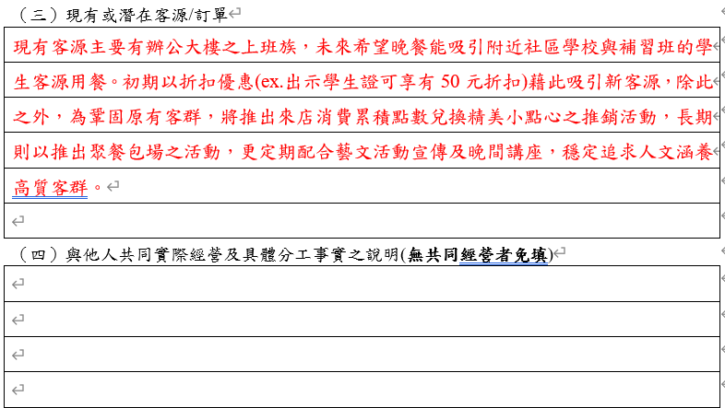

Slide 44
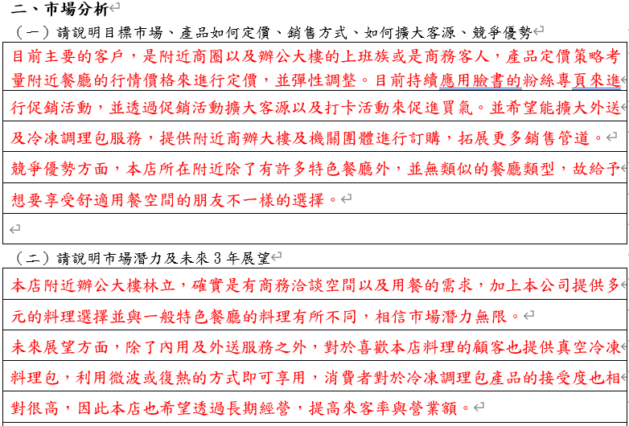

Slide 45
計畫書撰寫技巧
創業計劃書架構
未來展望
階段目標 | 期間 | 相關議題 | 說明
短期目標 | 3個月內 | 在營業額與利潤方面
 |  | 在會員經營/來客數方面
 |  | 在經營成本控管方面
 |  | 在人員調度管理方面
 |  | 在通路經營開拓方面
中期目標 | 12個月內 | 在營業額與利潤方面
 |  | 在會員經營/來客數方面
 |  | 在經營成本控管方面
 |  | 在人員調度管理方面
 |  | 在通路經營開拓方面

Slide 46
第1、2年以估計淨利570,000元-85,714元(註：攤還本金7,143元×12月)=484,296元，第3年起以估計淨利627,000元-95,549元(註：以利率2.295%計，攤還本金利息7,962元×12月)=531,451元，均可支應本金及利息所需，故本貸款計確實可行。

Slide 47
計畫書撰寫技巧
創業計劃書架構
0
償債計畫
以第一年損益表大約估算利潤為********元
第二年起保守估計.每年約百分之**成長率.
在本人並無其他債務下
(或本人在金融機構所有負擔之債務*****元，月付*****元，以本人月薪******元支付，應不成問題)
故第一年本金支付約******元，第二年本金支付約***元，應不成問題。

Slide 48
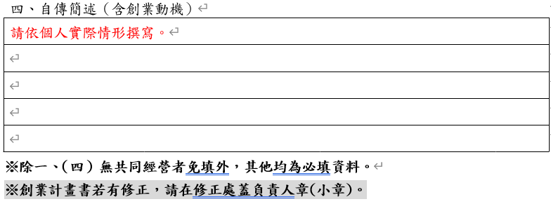

Slide 49
計畫書撰寫技巧
創業計劃書架構
自評 – 為何要創業?
主項目 | 子項議題 | 說明
1.創業因緣 | 學歷
 | 工作經驗
 | 個人理想或轉換跑道
2.合適原因 | 個性
 | 專業
 | 資金
 | 人脈
參考創業適性量表

Slide 50
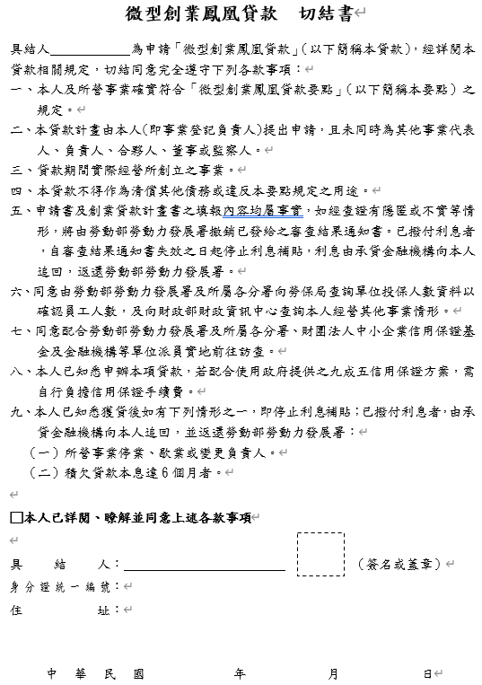

Slide 51
個別項目需注意事項
一、申請人基本資料
可以聯絡到你的方式愈多愈好！電話、手機、
E-mail、傳真…等，愈多連絡管道則成功回應機會愈增！
關於經歷的說明：除了你所服務的處所名稱、職稱及到離日期外，若能再說明你在該職務所學所見，及長官對你的看法與評語，並舉出任內所獲得之獎賞與證照的話，絕對會有加分之效果。
創業與過去資歷有相關則更佳

Slide 52
個別項目需注意事項(續)
二、 創辦事業資料部份
儘量在所欲創辦的事業已籌設完成的情況下去遞件較佳。
關於現有生財器具或生產設備方面：要說明您不是只玩一玩，而是確實投入很多…..
i. 能列舉當需儘量列舉。
ii. 若能各項生財器具或生產設備的取得價格與時
間的話，亦可製表檢附。
iii. 價值較高者可檢附購置或取得證明文件。

Slide 53
個別項目需注意事項(續)
關於貸款主要具體用途方面：
i. 週轉週期建議不要超過3個月。
ii. 用於購料、薪資、消耗品的比例若可以的話
應儘量說明清楚。

Slide 54
個別項目需注意事項(續)
關於預估第一年損益的部分：
i. 建議可以獨立製表檢附於後。
ii. 數字的由來、預估的產生原因、假設條件
的基準應儘量以條列方式說明清楚。
iii. 可以製作最佳、普通與最差(但至少也會有)的
營運損益狀況分析，儘量證明自己的企業可以
在任何情況衝擊下仍能安然的繼續營運下去。

Slide 55
個別項目需注意事項(續)
關於創業經營計畫的部分：
i. 經營現況(產品或服務的用途、功能及特點說明)方面：
除簡單明瞭的文字說明外，若能檢附有相關的
DM宣傳品、廣告、照片、說明書或包裝設計等
佐證資料的話，將更容易讓評估者瞭解你所要販
售產品或服務的全貌。
ii. 關於現有或潛在的客源方面：
詳細的資料調查是必需的！針對某一個特定區域
內，關於你所要販售商品(服務)的消費者型態調
查與說明、購買行為模式分析及潛在消費者的分
析說明是不可或缺的。

Slide 56
個別項目需注意事項(續)
iii. 關於服務或產品之市場所在方面：(針對某一特定區域)
(1) 同業家數與分佈狀況
(2) 平均獲益水準
(3) 表現較佳的前三者及其產品(服務)特色
(4) 點出自己所要提供產品服務的水平落點
及市場定位

Slide 57
個別項目需注意事項(續)
iv. 關於如何擴大客源方面：循前項之說明
(1) 點出現有市場的缺口及及潛在規模
(2) 強調並說明自己的產品服務定位
(3) 說明自己切入市場的策略
(4) 需補充說明自己目前的供貨狀況(條件)與系
統運作方式，及是否有遭斷貨或服務終止/不
及之風險，而你的因應之道又為何？

Slide 58
個別項目需注意事項(續)
v. 關於銷售方式的說明方面：呼應前市場策略
的提舉
(1) 詳細說明自己的銷售計劃/方式/手法
(2) 標出時間標竿與計劃銷售目標
vi. 關於競爭優勢的說明方面：
(1) 以列舉自己的優勢/機會/威脅/劣勢的四項方
式表現。
(2) 表持自己優勢並抓住現有及未來機會的方法
應詳加說明列舉。
(3) 對自己的所面對的威脅與自身的弱勢狀況，
提出解決方案與因應之道。

Slide 59
個別項目需注意事項(續)
vii. 關於市場潛力及未來展望方面：
(1) 儘量以客觀資料佐證自己對前景的看法。
(2) 夢想不必很偉大，但企業絕對要有永續經營
的想法。
(3) 以未來的3年的發展為企業規劃的時間段落最
佳。

Slide 60
個別項目需注意事項(續)
viii. 關於償債計畫方面：
(1) 數字化列表說明。
(2) 標明替代性方案，並加以說明之。
(3) 儘量以盈餘的方式來償還貸款，若能有愈多
元的還款方式當然愈佳。
(4) 儘量以時間序列/現金流量表的方式來表現。
(5) 預估之假設基準應力求真實並佐以客觀數據
資料為佳。
(6) 試作風險性分析，即標出自己在狀況最好及
狀況最差情況下的還款計劃。

Slide 61
關於全部股東(合夥人)名冊方面：
i. 最好經營的人要出錢，一起經營的夥伴也
要出錢！
ii. 若有一起創業之志同道合或學有專精者很
多(但卻非出資者的話…)，務必特別另闢表
格說明經營團隊的組員/學經歷，加以列舉
說明並檢付相關證照文件。

Slide 62
認識損益平衡點
損益平衡點
在一段時間及一定成本與費用狀況下，要達到多少業績才能不賺不賠
要達到合理或滿意的利潤，要做到多少業績
損益平衡點公式
業績＝固定成本＋變動成本＋利潤

Slide 63
認識損益平衡點
損益平衡點計算範例一
問：有一家店，房租是8萬元，人事費用10萬
元，其他費用3萬元。進貨成本(物料成
本)為售價的3成。如要達到損益平衡點
，需要多少業績？
答：固定成本＝8萬＋10萬＋3萬＝21萬
業績＝21萬＋0.3×業績＋0
業績＝30萬元

Slide 64
認識損益平衡點
損益平衡點計算範例二
問：承上題，如果期待的利潤目標為7萬，那
要增加多少業績？
答：固定成本＝8萬＋10萬＋3萬＝21萬
業績＝21萬＋0.3×業績＋7萬
業績＝40萬

Slide 65
認識損益平衡點
損益平衡點計算範例三
問：假設現在每月業績為25萬元(虧損5萬)，在變
動成本無法改變的情況下，要減少多少固定
成本才能達到損益平衡？
答：25萬＝固定成本＋0.3×25萬
也就是固定成本要減至17.5萬才達平衡點
也就是人事費、房租或其他雜支要減
少3.5萬元

Slide 66
認識損益平衡點
損益平衡點計算範例四
問：假設固定成本沒辦法降低，變動成本從
30％變成25％，那狀況會變成如何？
答：業績＝21萬＋0.25×業績
業績＝28萬(虧損金額從5萬降為2萬)

Slide 67
與銀行交手有技巧
瞭解往來銀行的經營特點
多利用往來銀行的服務
詳讀貸款資料
貨比三家不吃虧
給銀行安全感

Slide 68
銀行拒貸事出有因
連續3年虧損，不具獲利前景。
負債比例過高，財務結構不健全，短期償債能力不足。
信用記錄不良，有過拒絕往來、退票紀錄、繳息還本不正常。
實績差，與銀行極少往來。
創業小知識:
流動比率：代表企業償債能力的高低
流動比率=流動資產/流動負債*100%
一般要求200%，低於150%就不好

Slide 69
銀行拒貸事出有因（續）
不符授信5P原則，如：
借款用途不明確、巧立名目、挖東牆補西牆。
以債養債（償還民間借款）。
借款轉貸。
還款計畫不具可行性
保證能力薄弱。
有訴訟在進行或法院執行程序中。
融資簽證會計師出具保留意見或相反意見之報告書。
營業衰退，受景氣影響無法克服。

Slide 70
瞭解銀行審核貸款的5P原則
借款戶
（PEOPLE）
資金用途
（PURPOSE）
還款來源
（PAYMENT）
借戶展望
（PERSPECTIVE）
債權保障
（PROTECTION）
Notes:
銀行審核貸款的主要原則影響一個企業在一家銀行能不能貸到錢的因素很多，包括企業的信用狀況、往來情形、公共關係、銀行資金狀況等，其中以信用狀況因素的影響最大，銀行評估企業信用一般均用「五Ｐ」原則來衡量，它的內容是：
(一) 借款戶（PEOPLE）：指對借戶的評估，可由其負責人經歷、學歷、責任感及公司、負責人與銀行往來情形評估企業信用。
(二) 資金用途（PURPOSE）：資金用途可分為週轉性貸款及資本性資款，運用計劃應明確且具體可行。
(三) 還款來源（PAYMENT）：分析借款戶是否具有還款來源，可說是授信原則的重心，也是考核貸放主管能力指標，它和借款用途有關，因其資金用途，如是依經濟景氣及實際所需資金加以評估，則借款戶履行還款的可能性極高。
(四) 債權保障（PROTECTION）：銀行債權確保第一道防線為還款來源，第二道防線為債權保障係在防備借款戶不能就其還款來源履行還款時，仍可如期收回放款，其保障可分為內部保障與外部保障。
(五)借戶展望（PERSPECTIVE）：借款戶行業別的前途及借款戶本身將來的發展性，亦是銀行審核放款的重要參考依據。

Slide 71
從授信5P原則看核貸條件
借款戶因素-創業研習證明、聯合徵信資料、經歷、職業訓練、創業計畫書
授信用途-估價單(貸款資金主要用途)、營業場所房租契約
償還來源-401、405報表或其他財務說明資料
債權保障-信保基金
借戶展望

Slide 72
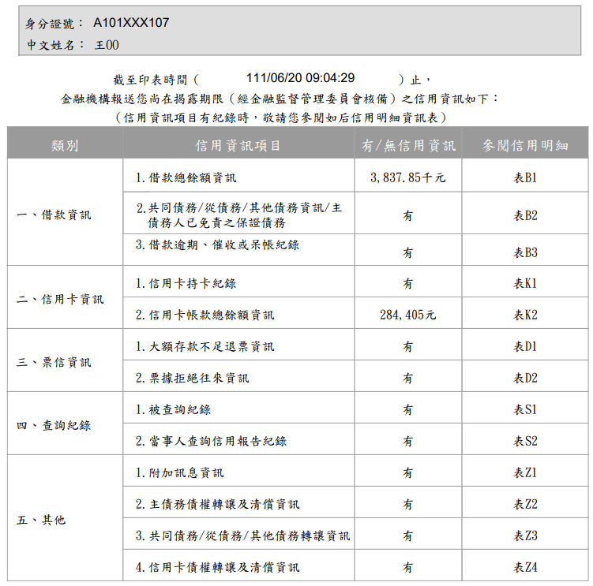
當事人綜合信用報告(範例)

Slide 73
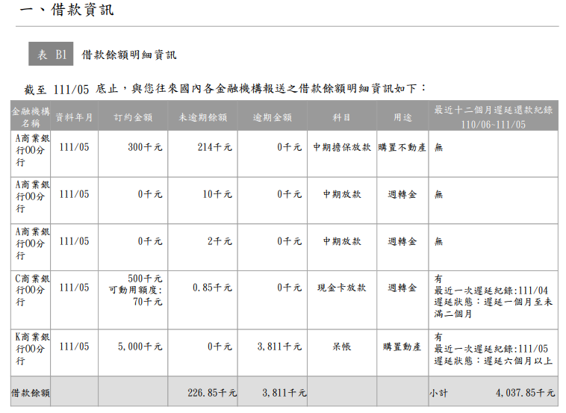

Slide 74
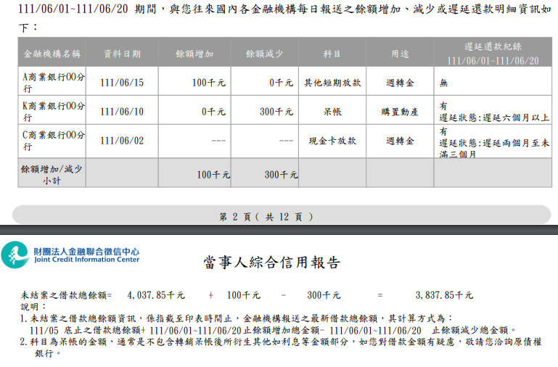

Slide 75
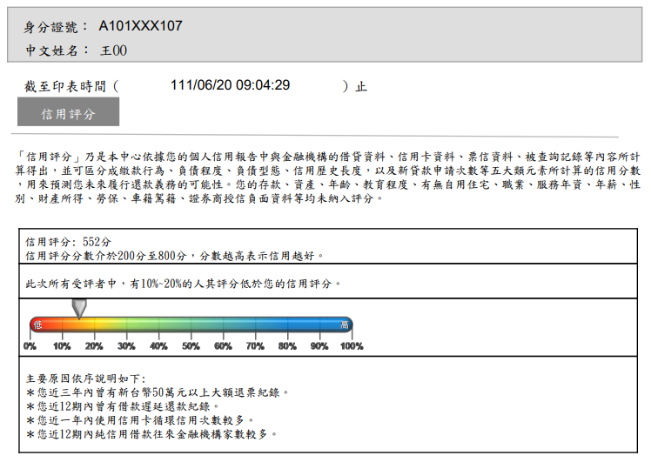
個人書面申請_加查信用評分範本

Slide 76
聯徵中心信用分數怎麼打的?
1.繳款行為類信用資料
係指個人過去在信用卡、授信借貸、票據以及融資租賃交易的還款行為表現，目的在於瞭解個人過去有無不良繳款紀錄及其授信貸款或信用卡的還款情形，主要包括其延遲還款的嚴重程度、發生頻率及發生延遲繳款的時間點等資料。
2.負債類信用資料
係指個人信用的擴張程度，主要包括負債總額（如：信用卡額度使用率，即應繳金額加上未到期金額÷信用卡額度；如：授信借款往來金融機構家數）、負債型態（如：信用卡有無預借現金、有無使用循環信用；如：授信有無擔保品）及負債變動幅度（如：授信餘額連續減少月份數）等三個面向的資料。

Slide 77
3.其他類信用資料
主要包括新信用申請類之相關資料（如：金融機構至聯徵中心之新業務查詢次數）、信用長度類之相關資料 (如：目前有效信用卡正卡中使用最久之月份數)及保證人資訊類相關資料等。

Slide 78
貸款審查重點及建議額度
影響額度核定之常見樣態(一)
借款資金用途與主要營業項目存在差異
購置非營業需求，或不必要或重複之生財設備
購買設備雖附有報價單，惟單價有浮報現象
開業不久，卷附照片顯示設備尚屬新品，仍列入購買項目
未依行業別及帳款回收速度，預估週轉金所需月數
租金項目中有非屬營業用途使用，如透天厝二樓以上供住家使用

Slide 79
影響額度核定之常見樣態(二)
存貨過高或貸款用途重複配置
購置設備需佔用之空間與營業地點空間，有不符常情現象
未附營收資料，或營收預估過於樂觀
營運已非屬樂觀，仍大幅擴充設備
負債比過高，尤其習慣性使用信用卡循環信用

Slide 80
不予核定之常見樣態
財務面
401報表無營收，財務報表上尚有自備款150萬，應收帳款高達370萬，財務配置明顯不合理且還款來源有疑慮
營收狀況不明
自備款有疑慮
營收預估過於樂觀
實際經營之收入無法證實其還款來源
營收與支出不成比例
債務過高且債務持續增加顯示其資金緊縮

Slide 81
不予核定之常見樣態
經營管理面(一)
經實際訪視未有營業之事實
實際營業地點不明確(含遷址及擴大經營地點)
實際經營狀況及貸款用途與計劃書不符
無相關經歷，專業能力不足
無相關產業營業資格(如證照需求、販售資格)
無自備款，經營風險過高
進、出貨廠商、市場性不明確、銷售模式有疑慮
客源、還款來源有疑慮
貸款用途(存貨)重複配置
計劃書內容顯示無資金需求(自備款及其他資金來源已大於所需金額)

Slide 82
不予核定之常見樣態
經營管理面(二)
產品規劃無市場潛力
產品無相關衛生檢驗證明
存貨過高，貸款用途有疑慮
依其產業屬性及所設定之目標市場與其實際經營狀況是否符合(如說明與大廠合作，卻無開立發票之事實)
經營模式與營業項目有疑慮
事業體未開始營運(如尚在裝潢中)
申請人對於營運方向不明確
申請人無專業背景且非實際經營者

Slide 83
不予核定之常見樣態
個人債信面
負債比例高
保證債務有逾期列管之情形
負債有延遲繳款之情形
聯徵紀錄不佳
負債狀況未確實填報

Slide 84
不予核定之常見樣態
其他(一)
未實際參與經營
申請人已經營相同事業之企業，故不符本貸款之精神(創業初期之協助)
計畫書與實際經營狀況不符
貸款用途用於償還債務，與本貸款計畫不符
租賃地點有不合法之情形(如林地種植農作物)
貸款資金用途與償貸計畫不成比例(如總資金需求1000萬)

Slide 85
不予核定之常見樣態
其他(二)
實際創業已超過5年
貸款用途有疑慮(如貸款用途為購買貨車，提出估價單為轎車。生財器具與事業體無相關)

Slide 86

計畫書撰寫技巧
成功取得貸款要訣
誠信
充分的資料
先有信才有授

Slide 87



Thanks for your attention!
敬祝各位 創新創業成功！
謝謝聆聽，敬請指教！
E-mail：incubator57@gmail.com

